Slide 1
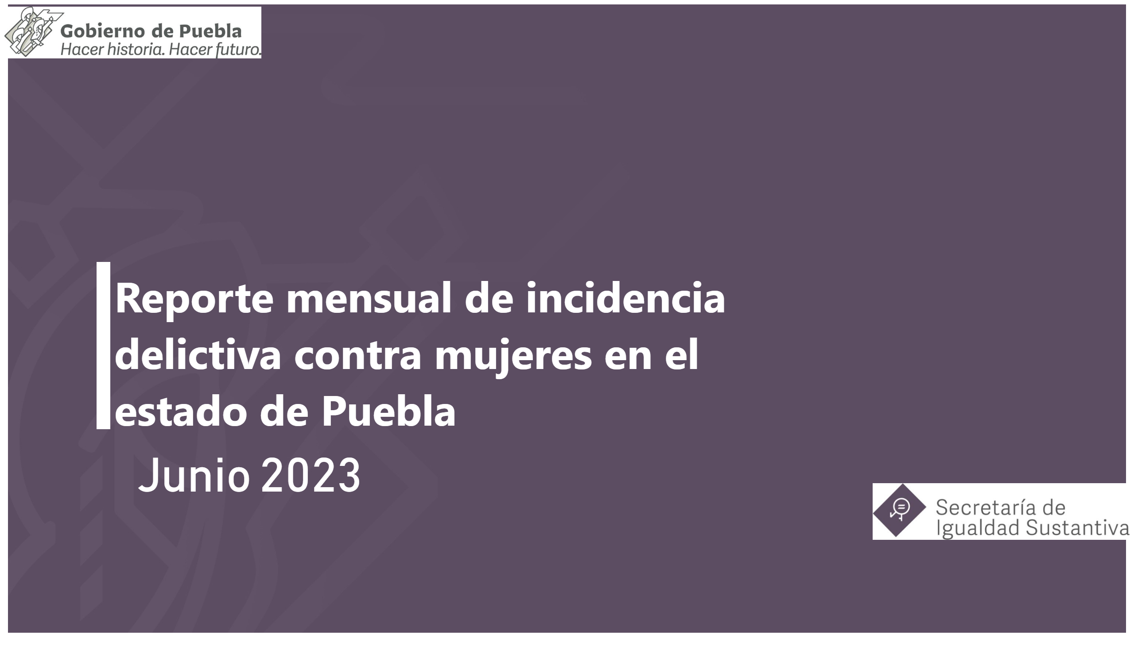
Portada
Notes:
image
No alt text provided
image
No alt text provided
image
No alt text provided
textbox
No alt text provided
shape
No alt text provided
card
No alt text provided
card
No alt text provided

Slide 2
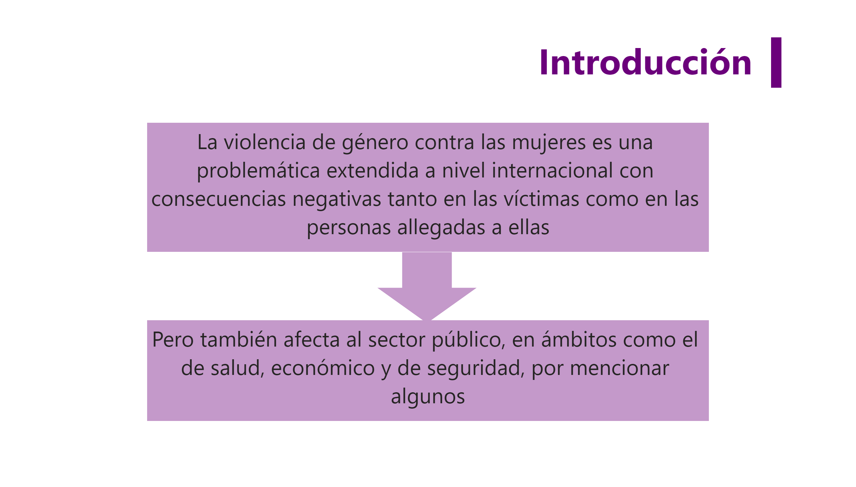
Intro
Notes:
textbox
No alt text provided
shape
No alt text provided
card
No alt text provided
card
No alt text provided
textbox
No alt text provided
shape
No alt text provided
textbox
No alt text provided

Slide 3
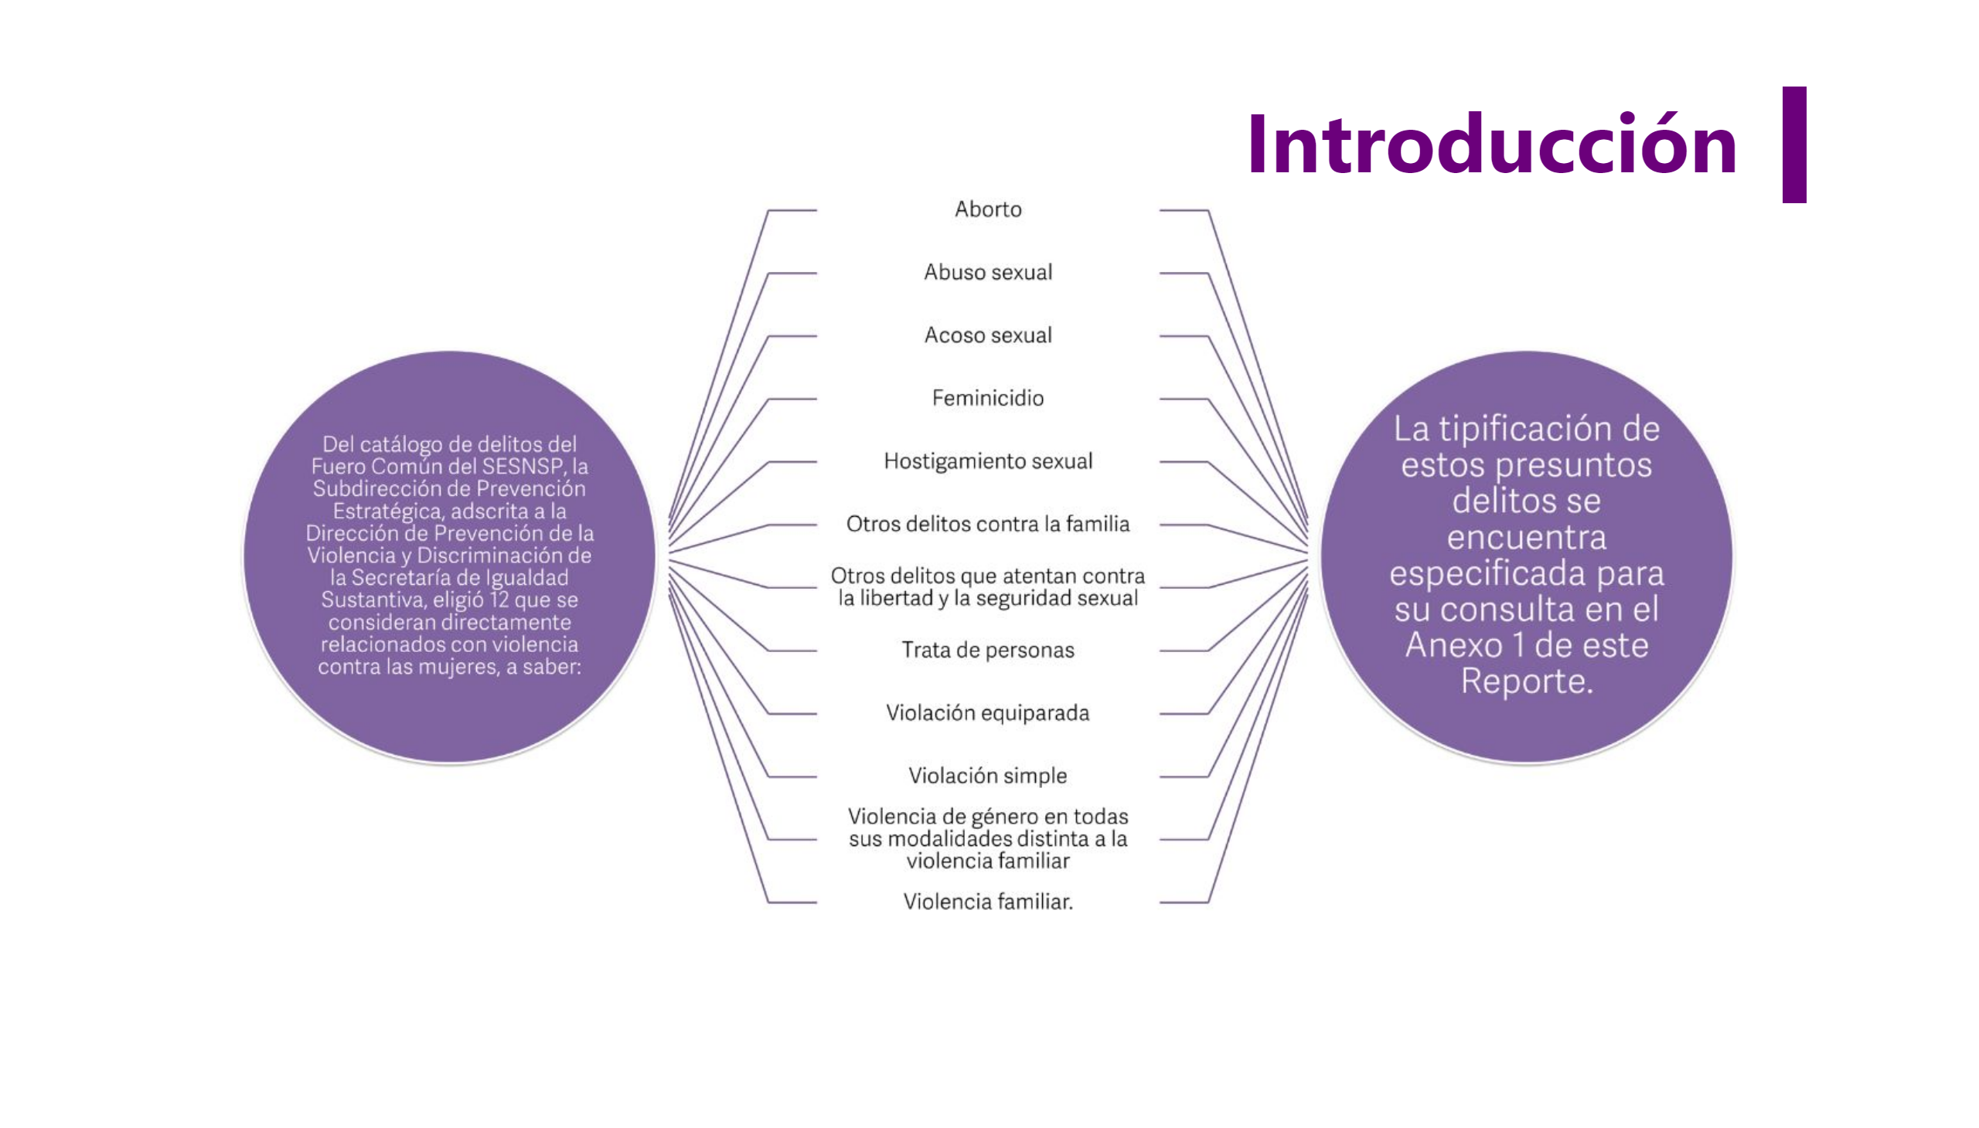
Tipificacion
Notes:
textbox
No alt text provided
shape
No alt text provided
card
No alt text provided
card
No alt text provided
image
No alt text provided

Slide 4
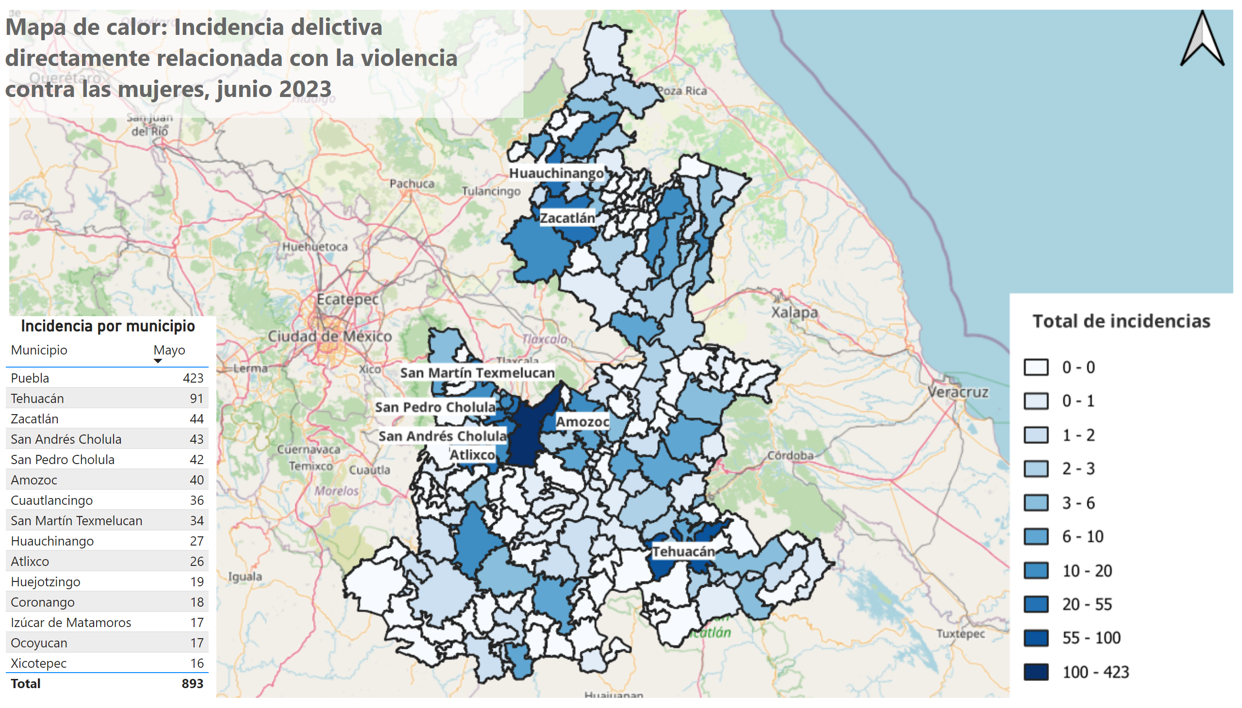
Mapa de calor
Notes:
textbox
No alt text provided
Incidencia por municipio
No alt text provided
image
No alt text provided

Slide 5
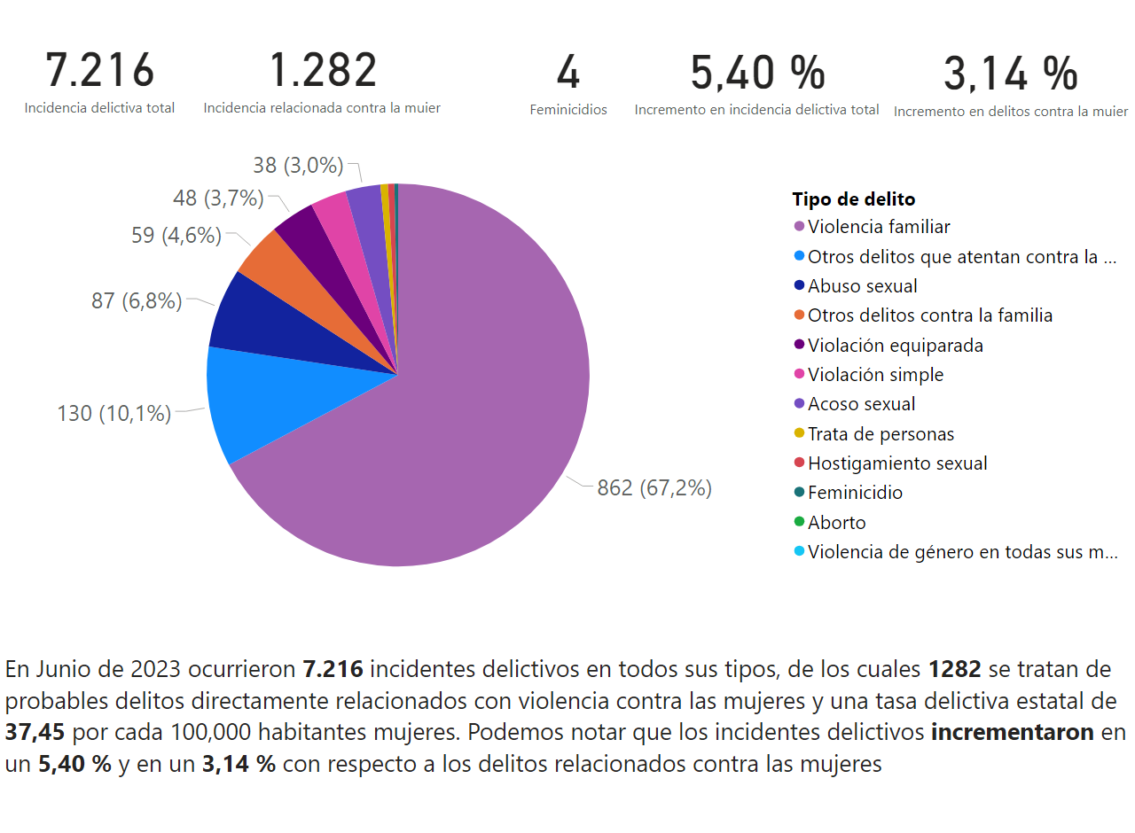
Delitos por categoria
Notes:
card
No alt text provided
card
No alt text provided
card
No alt text provided
pieChart
No alt text provided
card
No alt text provided
textbox
No alt text provided
card
No alt text provided

Slide 6
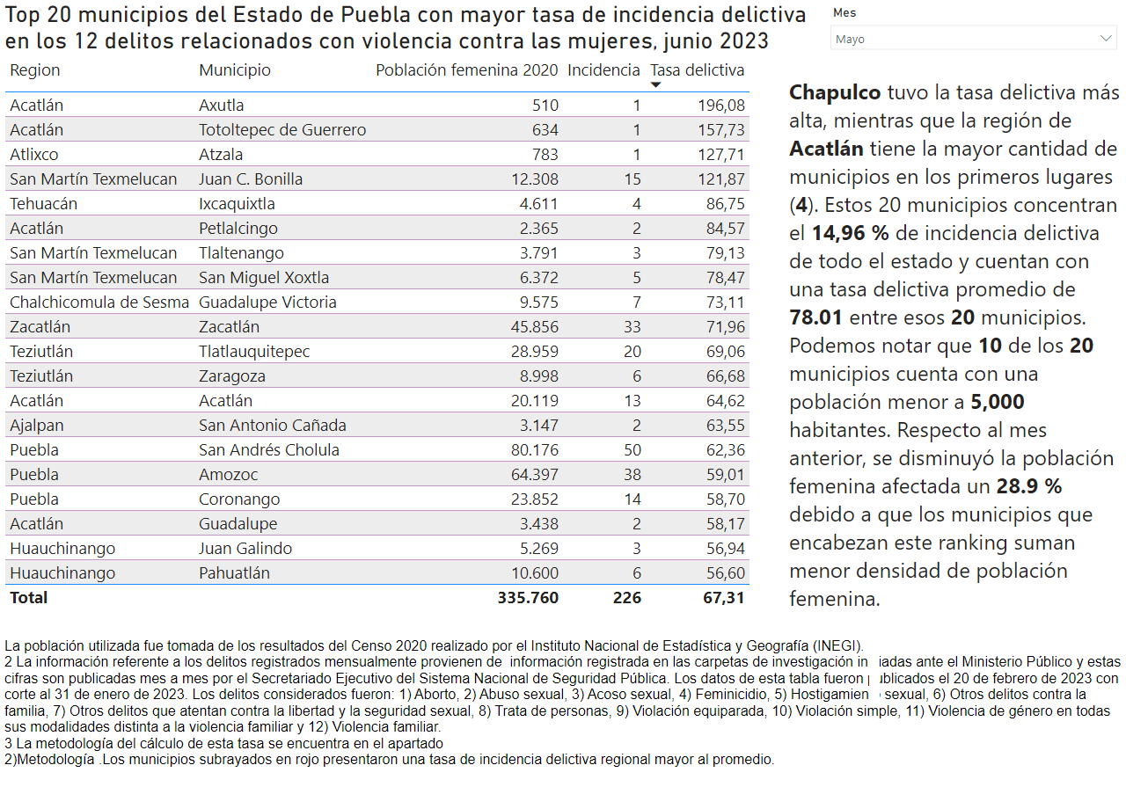
Top 20 municipios
Notes:
Top 20 municipios del Estado de Puebla con mayor tasa de incidencia delictiva en los 12 delitos relacionados con violencia contra las mujeres, junio 2023
No alt text provided
textbox
No alt text provided
tableEx
No alt text provided
textbox
No alt text provided
slicer
No alt text provided

Slide 7
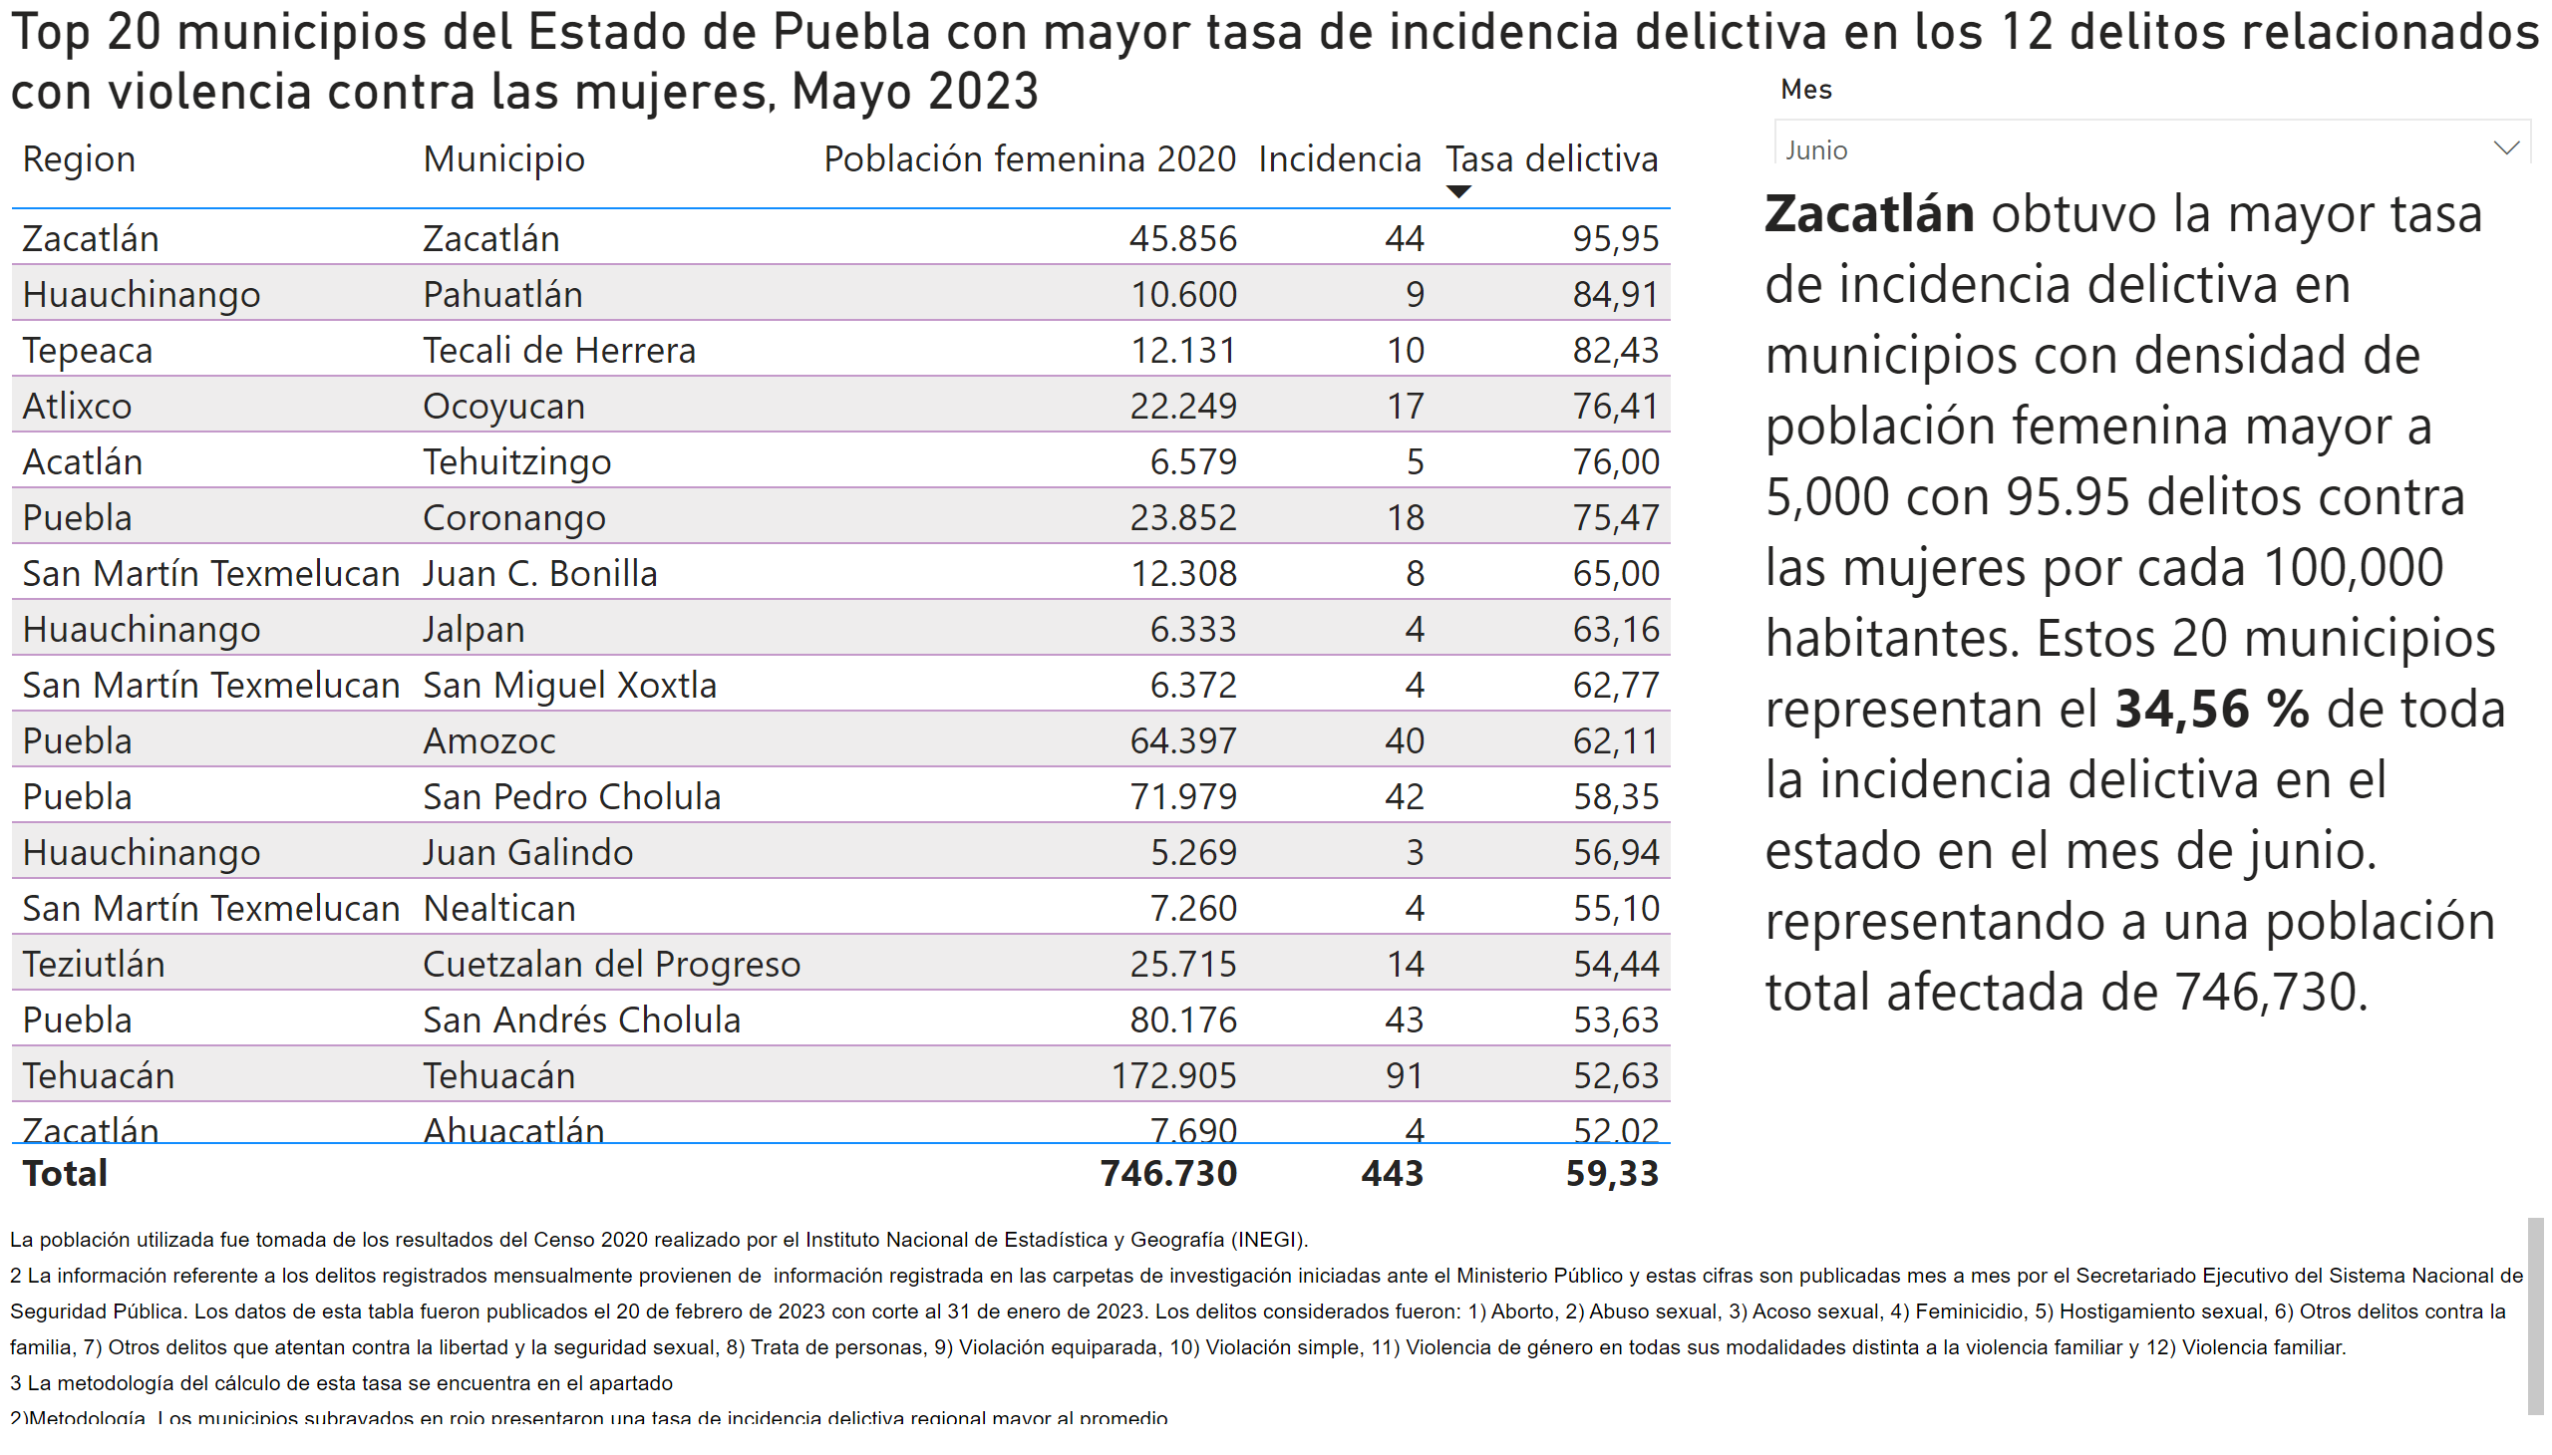
Top 20 municipios y poblacion femenina>5k
Notes:
Top 20 municipios del Estado de Puebla con mayor tasa de incidencia delictiva en los 12 delitos relacionados con violencia contra las mujeres, Mayo 2023
No alt text provided
textbox
No alt text provided
textbox
No alt text provided
slicer
No alt text provided

Slide 8
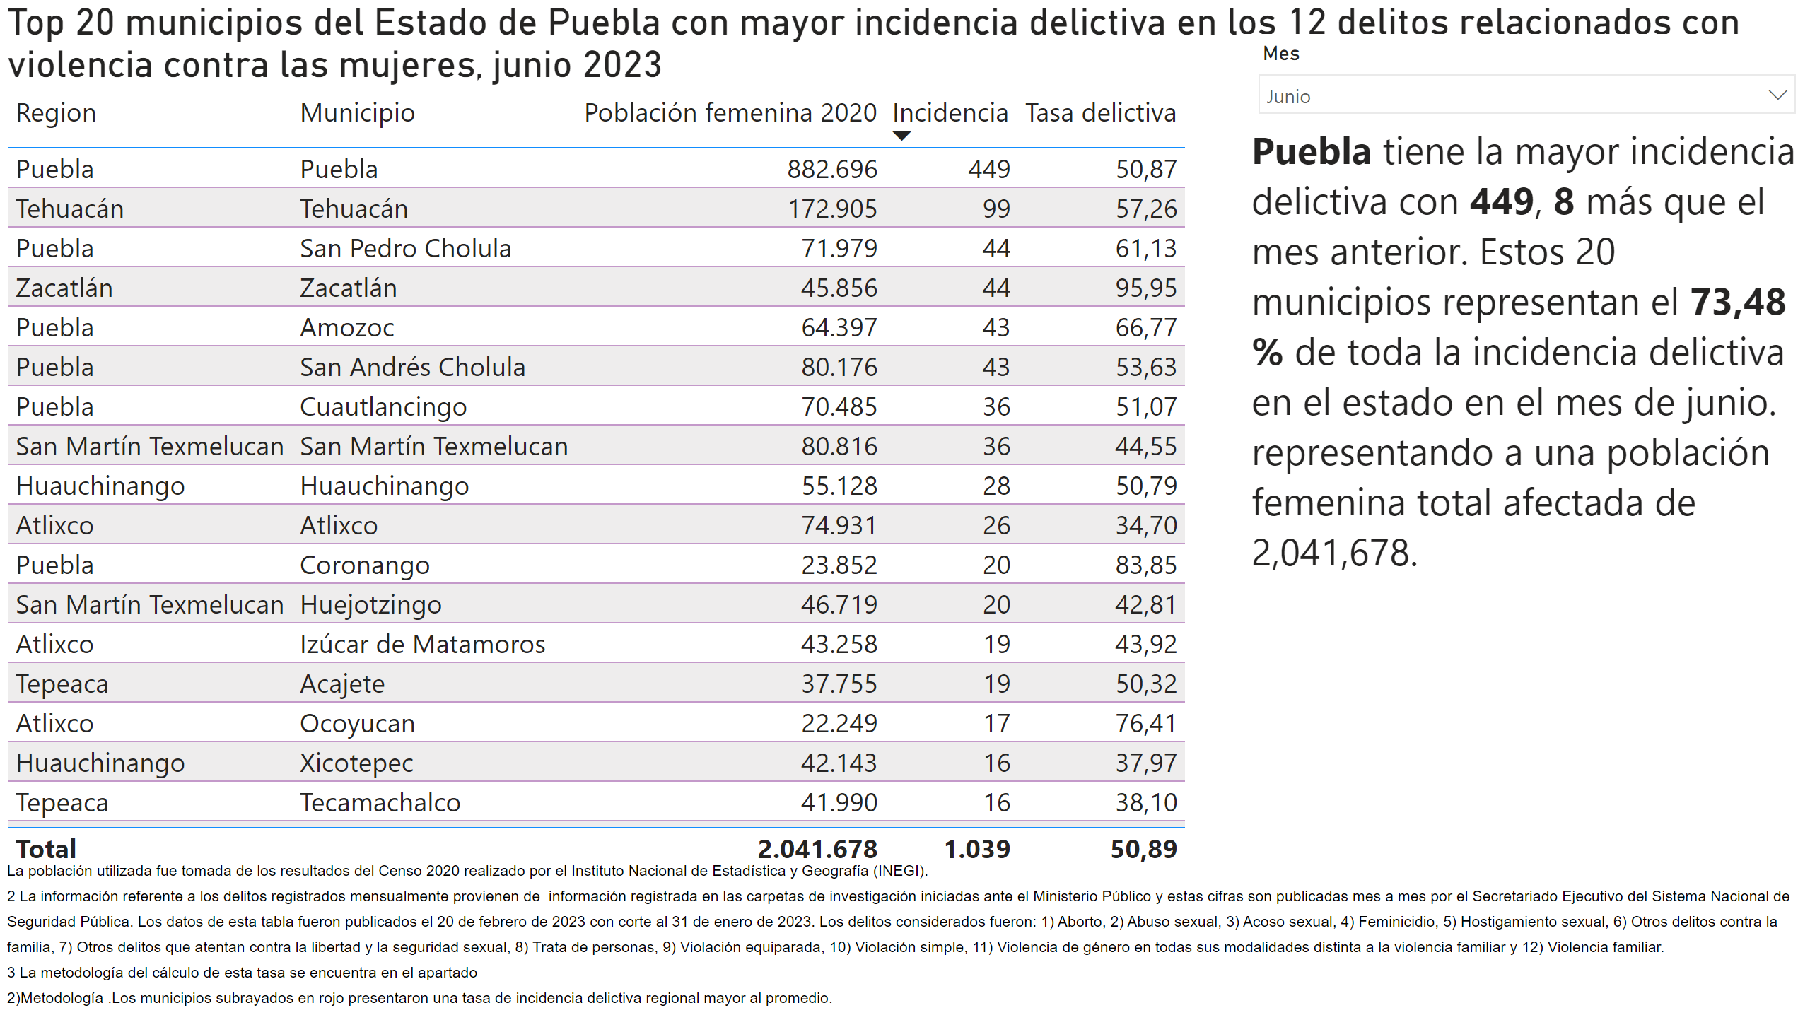
Top 20 Mayor incidencia Delictiva
Notes:
Top 20 municipios del Estado de Puebla con mayor incidencia delictiva en los 12 delitos relacionados con violencia contra las mujeres, junio 2023
No alt text provided
textbox
No alt text provided
textbox
No alt text provided
slicer
No alt text provided

Slide 9
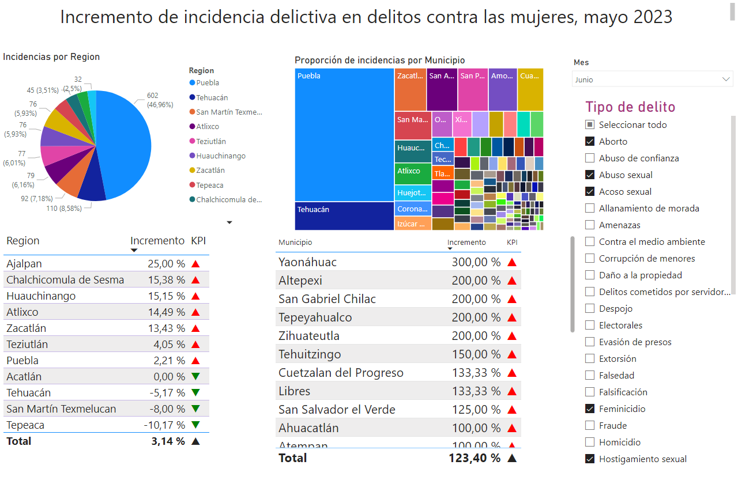
Top Regiones
Notes:
tableEx
No alt text provided
slicer
No alt text provided
tableEx
No alt text provided
pieChart
No alt text provided
treemap
No alt text provided
slicer
No alt text provided
textbox
No alt text provided

Slide 10
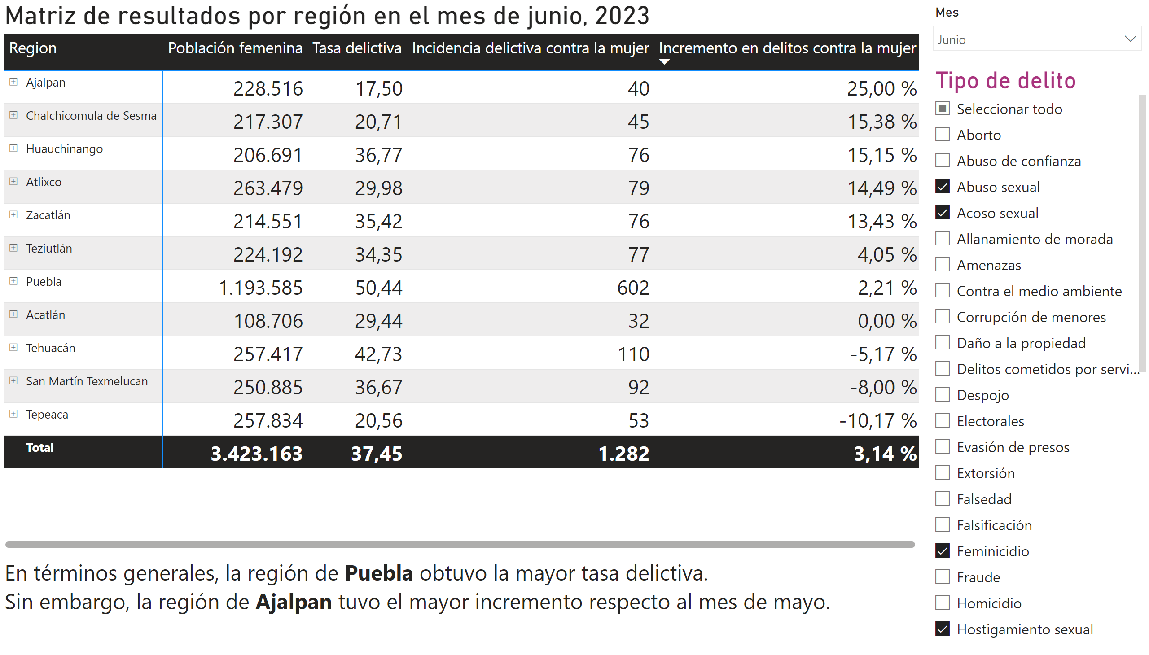
Duplicado de Top Regiones
Notes:
slicer
No alt text provided
slicer
No alt text provided
Matriz de resultados por región en el mes de junio, 2023
No alt text provided
textbox
No alt text provided

Slide 11
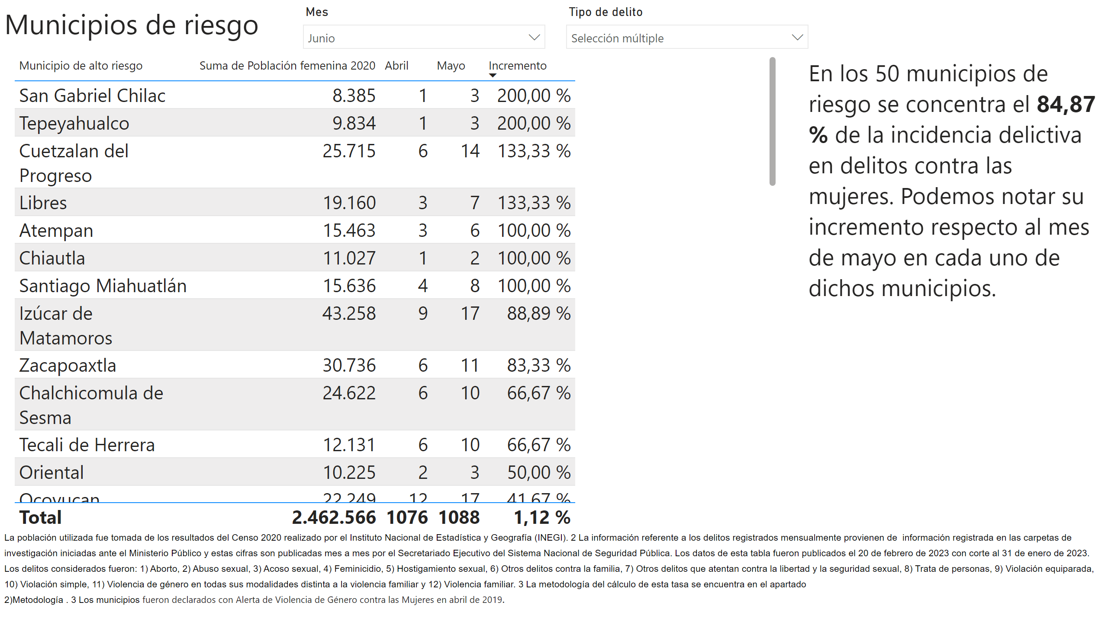
Municipios de riesgo
Notes:
tableEx
No alt text provided
textbox
No alt text provided
textbox
No alt text provided
slicer
No alt text provided
slicer
No alt text provided
textbox
No alt text provided

Slide 12
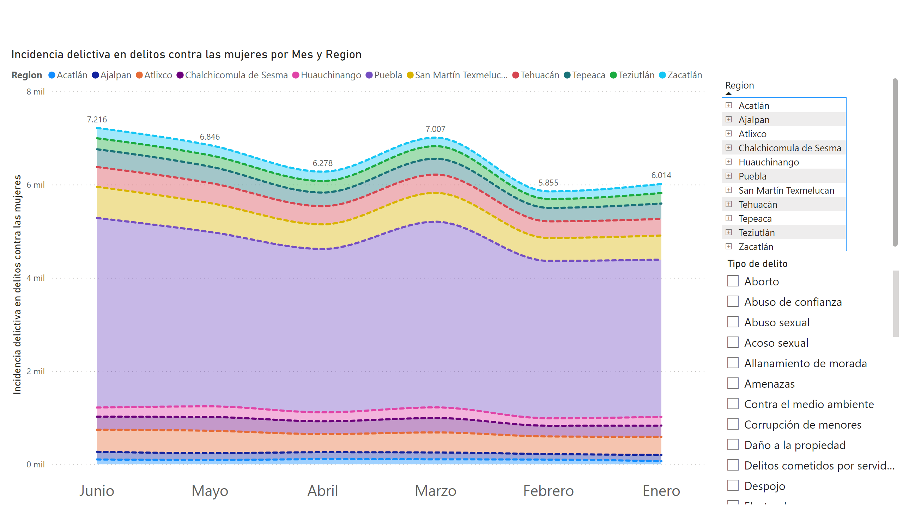
Página 1
Notes:
stackedAreaChart
No alt text provided
pivotTable
No alt text provided
slicer
No alt text provided

